Slide 1
2021 빅데이터 학습 아이디어 공모전
진료내역정보&치매&심장병
수학과 / 빅데이터분석학
1913397 오수민
1912354 이승현

Slide 2
목차
01
02
2021학년도 학습한
빅데이터 경험/ 사례/ 결과물
더 효율적인 빅데이터
학습/ 강의 아이디어 추가
- 진료 내역 정보 데이터
- 심화 학습 예시
- 치매 환자 데이터
- 강의 아이디어
- 심장 질환 환자 데이터

Slide 3
NEXT
01
2021학년도 학습한 빅데이터 경험/ 사례/ 결과물
1-1. 진료 내역 정보 데이터

Slide 4
01-1
2021학년도 학습한 빅데이터 경험/ 사례/ 결과물 : 진료내역정보
1) 데이터 소개
: 국민건강보험공단_진료내역정보
국민건강보험공단_진료내역정보는 국민건강보험 가입자 중 요양기관(병/의원 등)으로부터의 진료이력이 있는 각 연도별 수진자 100만 명에 대한 기본정보(성, 연령대, 시도코드 등)와 진료내역(진료과목코드, 주상병코드, 요양일수, 총처방일수 등)으로 구성된 개방데이터이다.
<2020년>
<2019년>
<2018년>

Slide 5
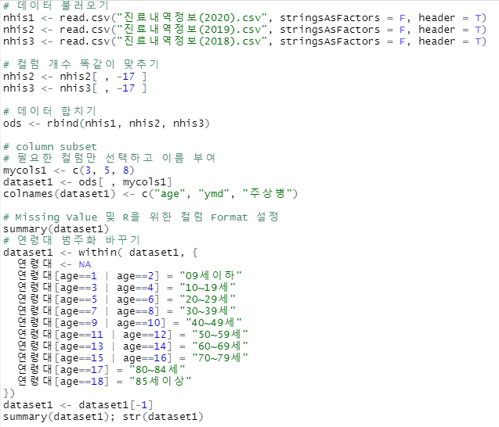
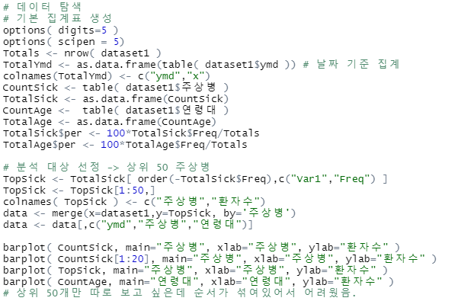
01-1
2) 코드 및 시각화
: 2018년부터 2020년까지 원본데이터를 불러오는 것부터 시작한다. 분석에 필요한 컬럼만 선택한 후 데이터의 형식을 적절하게 변경해준다. 연령대는 10년 단위로 나누어 범주를 구성한다.
기초적인 작업이 끝났다면 날짜, 주상병, 연령대에 대한 기본 집계표를 생성한다.

Slide 6
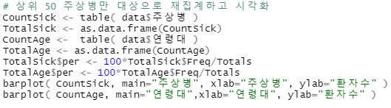
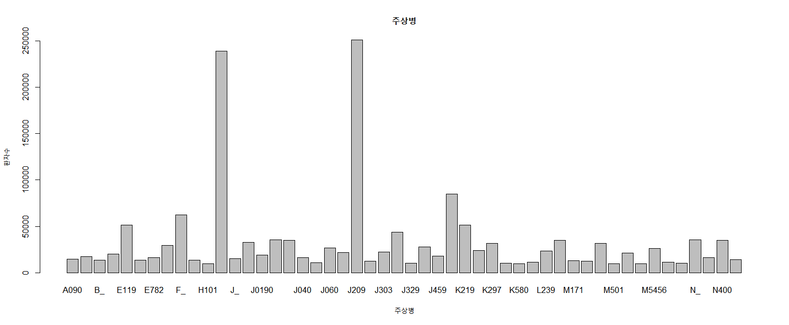
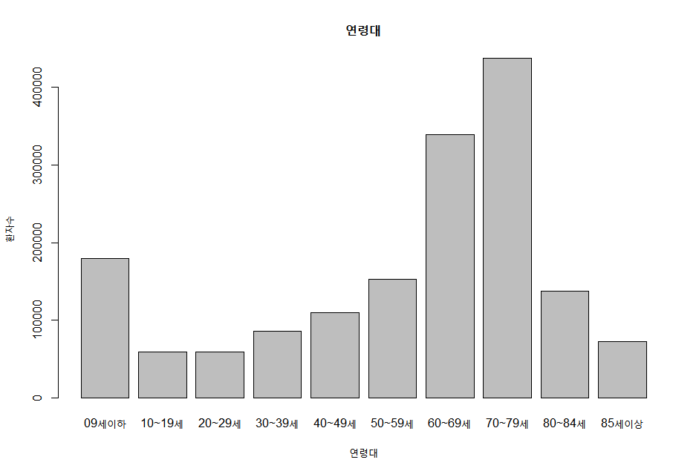
: 분석 대상은 상위 50개의 주상병으로 선정했다.
대상 추출을 위해 전체 환자를 주상병을 기준으로 집계한 뒤 크기순으로 정렬했다. 그리고 상위 50개의 행을 골라내는 방식을 사용하여 분석 대상을 얻었다.
이후 50대 주상병을 대상으로 다른 데이터를 재집계하고 시각화한다.
이제 50대 주상병에 대한 환자수 그래프를 볼 수 있었다.
상위 50대 주상병별 환자수
상위 50대 연령대별 환자수
-> 상위 50개의 진료 주상병에 대해 막대 그래프로 나타낸 결과, J209와 I109번 질병이 최근 3년간 환자들이 병원을 찾은 가장 많은 원인으로 집계되었다. 또한 그래프에서 분류 코드가 정확히 떨어지지 않고 한 알파벳 코드로 묶여서 표기된 수가 많은 것으로 보아, 사람들이 복합적인 질병을 갖고 병원을 찾고 있다고 해석할 수 있다.

Slide 7
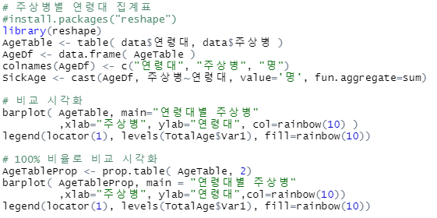
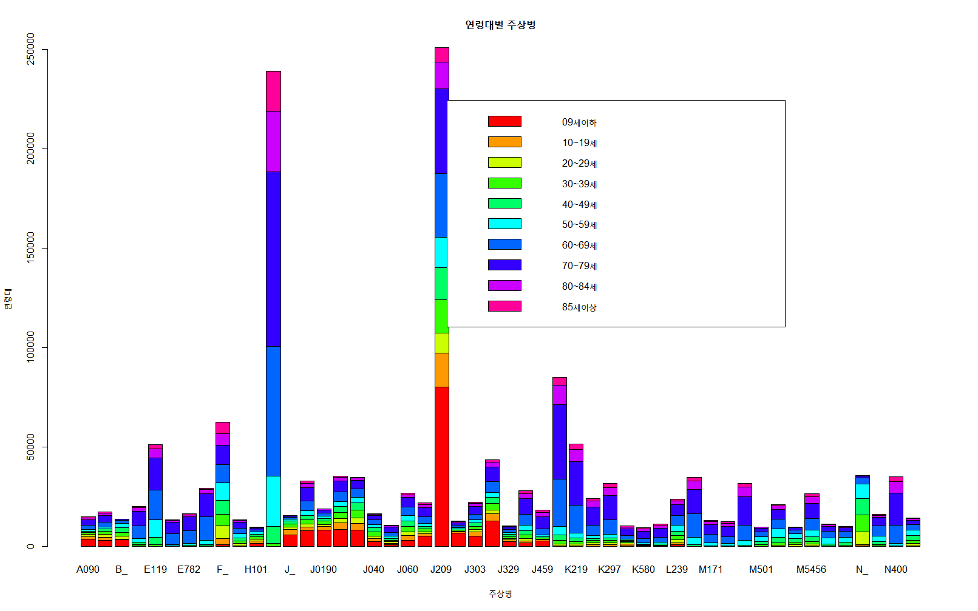
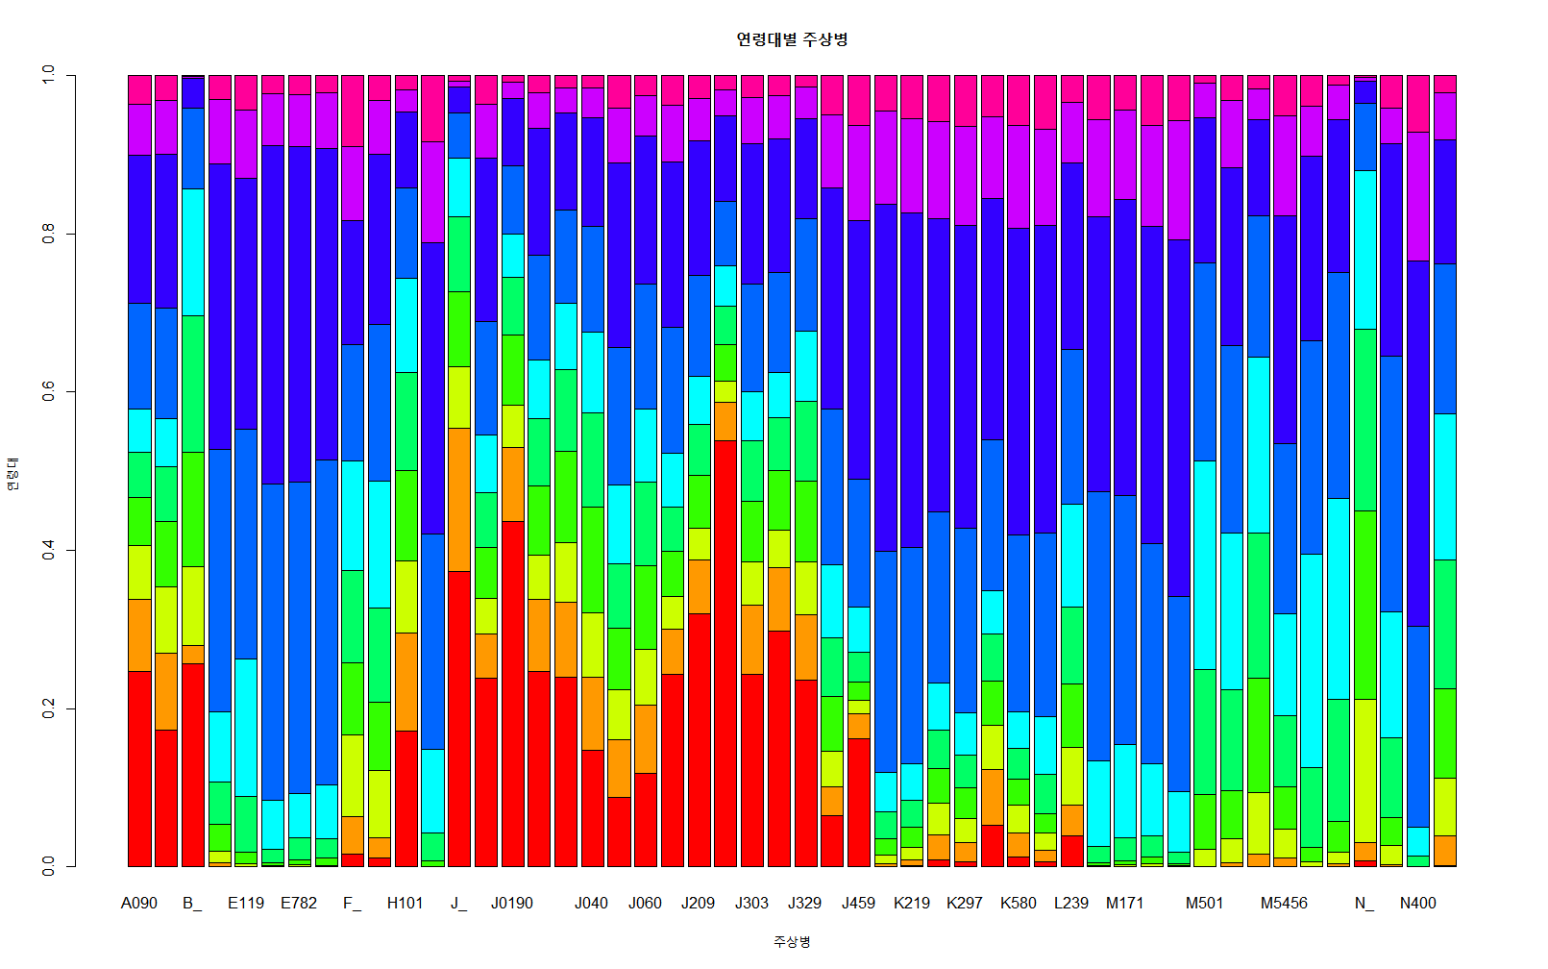
: 이번에는 주상병별 연령대 집계표를 새로 만들고 비교 시각화를 시현한다.
일반 비교 시각화에 사용할 막대 그래프와 100% 비율로 한 정규화 그래프를 각각 시각화하여 각자의 장단점을 파악한다.
Reshape 라이브러리의 cast 함수를 사용해 데이터 형변환을 하는데 셀의 값들은 원본 데이터의 가로와 세로 조합의 값에 sum을 거쳐 출력하도록 한다. 그리고 이 작업을 SickAge로 이름 붙여둔다.
100% 비율
-> 주상병 별로 연령대마다 환자수를 묶어 막대그래프, 정규화 그래프로 나타내었다.
막대그래프에선 사람들이 가장 많이 걸린 질병 두가지를 찾을 수 있으며, 정규화 그래프에서는 연령대의 비율 정도를 한눈에 파악할 수 있다.

Slide 8
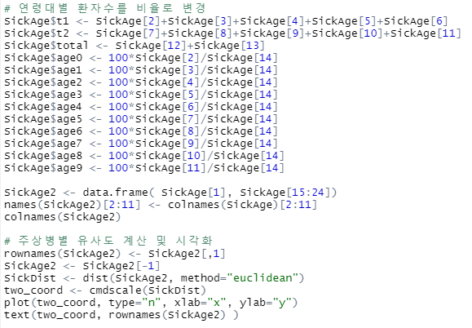
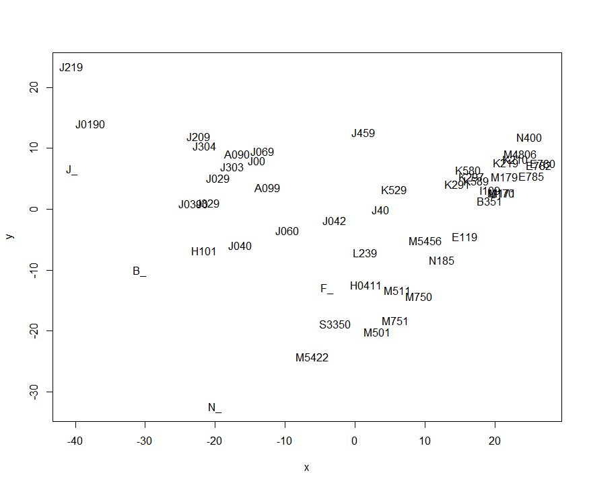
: 상위 50대 주상병별 유사도를 알아보기 위해 앞에 미리 추출한 50대 주상병 데이터를 이용해 연령대별 환자수를 비율로 변경하고 거리 계산 후 2차원으로 축소한 데이터로 시각화한다.
-> 어떤 주상병들이 그룹을 이루고 있는지 파악할 수 있다.
하지만 겹치는 글자가 있어 정확히 확인하기 어렵다.
계층/분할적 군집을 이용해 보다 정확하게 알아보자.

Slide 9
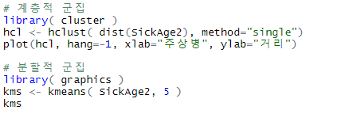
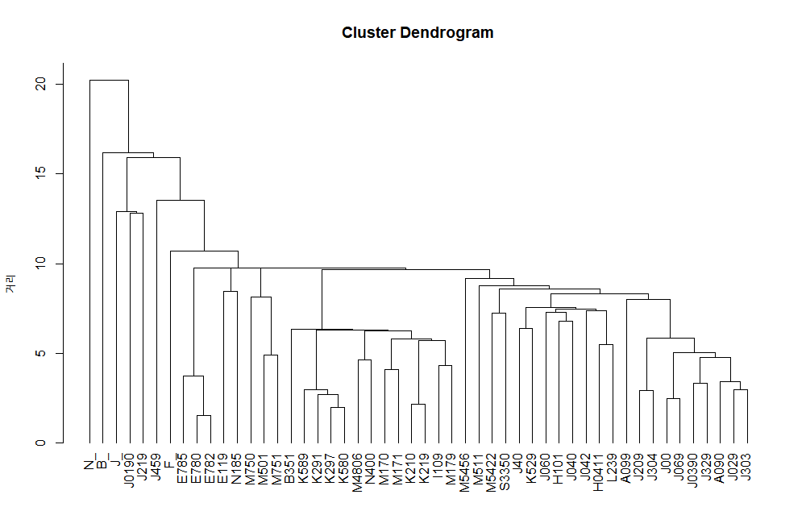
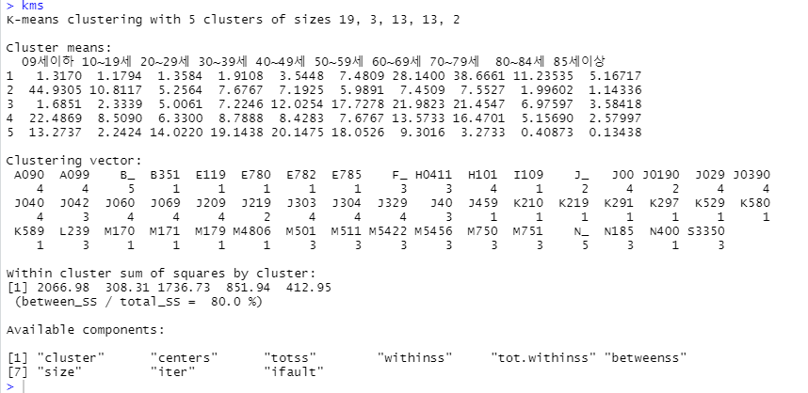
: 군집을 통해 유사도 계산 그래프보다 정확하게 그룹화 할 수 있다. Hclust 함수를 사용하기 위해 cluster 라이브러리를 로딩하고 유사도가 큰, 즉 거리가 가까운 군집끼리 계층적으로 시각화하여 나타낸다.
: kmeans 함수를 사용하기 위해 graphics 라이브러리를 로딩한다. 여러 개의 주상병들 중 5개를 뽑고 각각의 거리를 계산한 후 평균을 하나의 군집으로 묶는다. 우리는 이 시행을 통해 5개의 각 클러스터에 소속된 관측치의 개수가 19, 3, 13, 13, 2임을 확인했다.

Slide 10
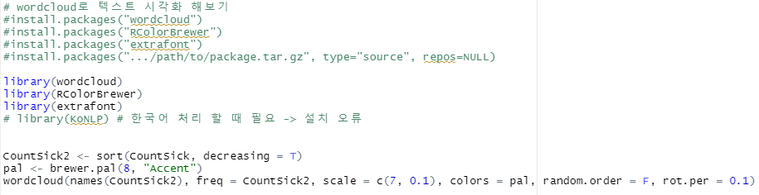
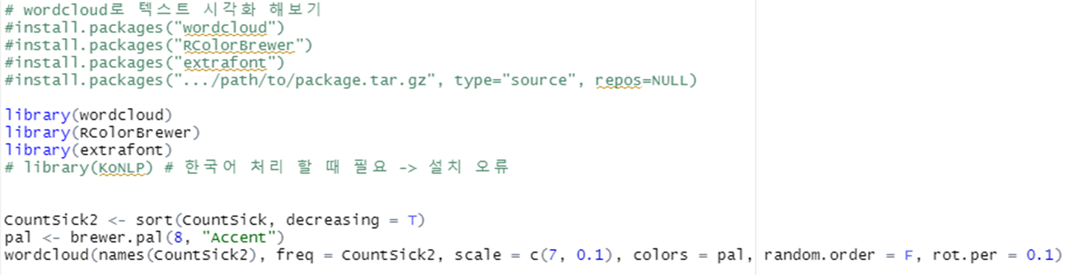
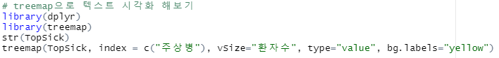
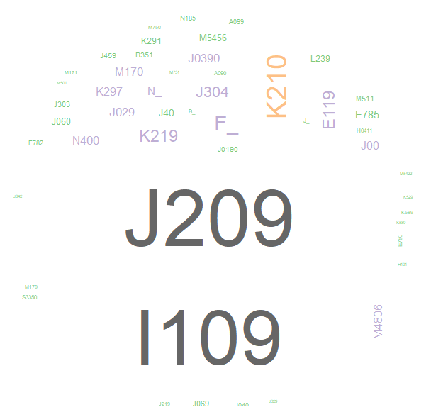
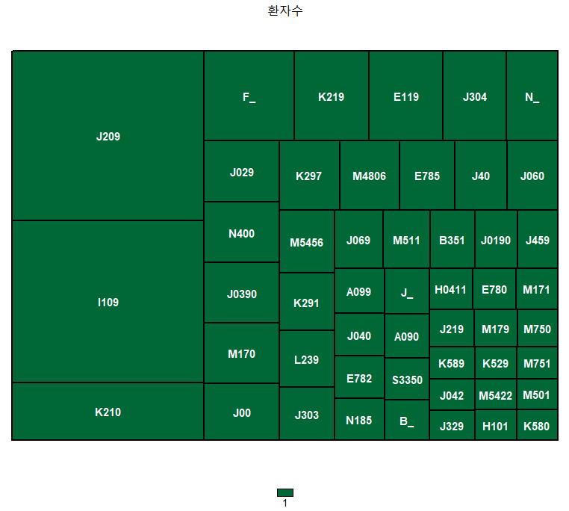
: 텍스트 시각화는 2가지 방법으로 진행한다. 먼저 wordcloud를 이용한다.
필요한 패키지를 불러오고 어떤 주상병이 가장 많이 쓰여져 있는지 시각화한다.
한국어가 있는 데이터라면 KoNLP 패키지를 불러와야하지만 설치 오류가 발생했고 주상병에는 한국어가 쓰이지 않아 문제 없이 진행할 수 있었다.
다음으로 treemap을 이용하여 텍스트 시각화를 한다.
워드클라우드와는 다른 모습을 보이고 있으며 트리맵을
이용하면 다른 주상병 코드들도 더 선명하게, 얼마 정도 차지하고 있는지 어림잡아 생각해볼 수 있다.
<그래프 해석>
상위 50대 주상병에 대해 분석할 때 가장 환자 수가 많이 나왔던
J209이 워드 클라우드에서는 가장 크게 쓰여져 있고,
트리맵에서는 가장 큰 면적에 쓰여있는 것을 확인할 수 있다.
포함된 모든 코드를 찾아보기에는 트리맵이 적합하고, 최대 환자수를
보유하고 있는 코드를 한눈에 찾기에는 워드 클라우드가 적합하다.
wordcloud
treemap

Slide 11
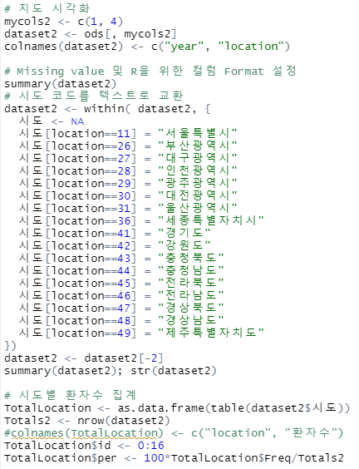
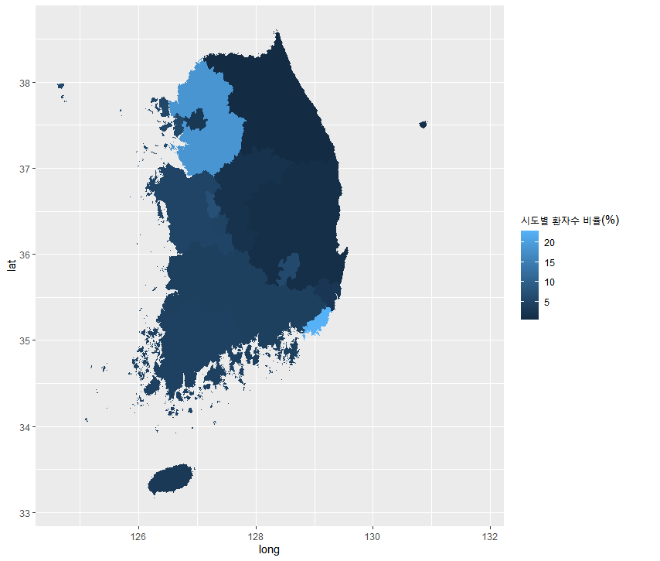
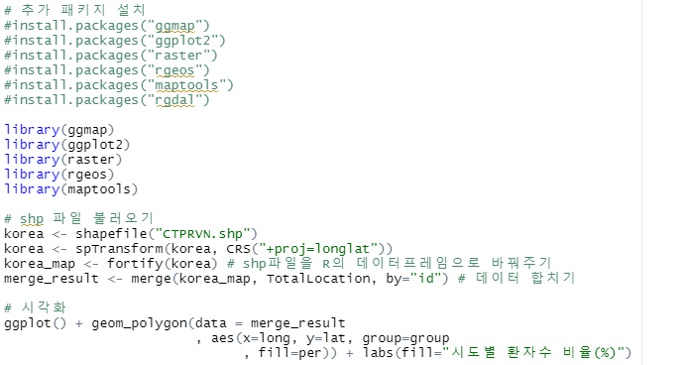
: 데이터셋에 시도 코드를 이용해 시도별 전체 환자수를 지도 시각화하여 비교한다.
이를 하기 위해 필요한 컬럼을 불러오고 시도 코드가 수치형이기 때문에 텍스트로 교환한 후 시도별 환자수를 집계한다.
기초적인 작업이 끝났다면 지도 시각화에 필요한 패키지를 설치해주고 불러온다.
우리나라 지도를 사용하기 위해 shp파일을 따로 다운받아 불러와 시각화한다.
(그래프 해석은 다음 장에)

Slide 12
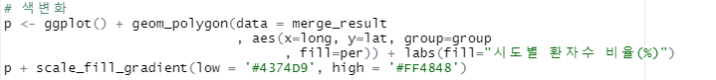
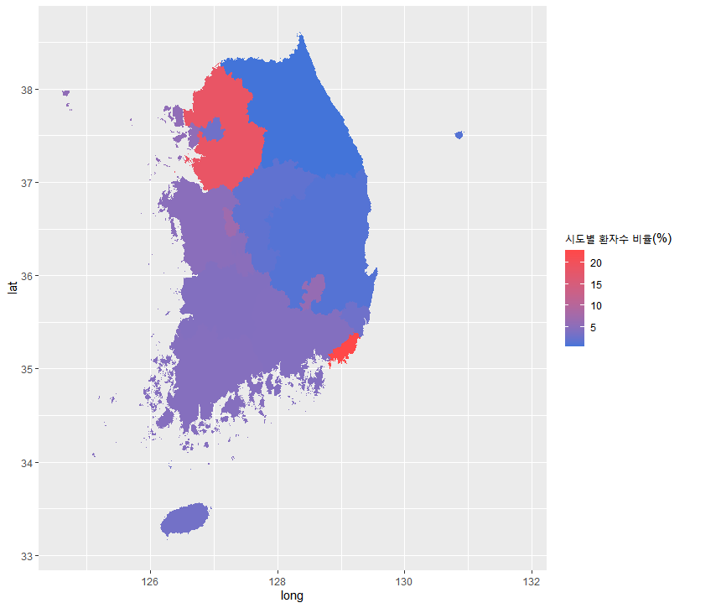
: 한눈에 좀 더 쉽게 알아볼 수 있도록 색 설정을 추가한다.
-> 색을 통해 어느 지역의 환자수가 많은지 한눈에 파악할 수 있다.
그리고 경기도, 부산광역시의 환자수 비율이 높다는 사실을 알 수 있다. 반대로 강원도의 환자수 비율이 가장 낮은 사실도 알 수 있다.

Slide 13
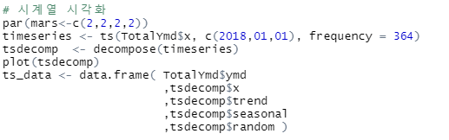
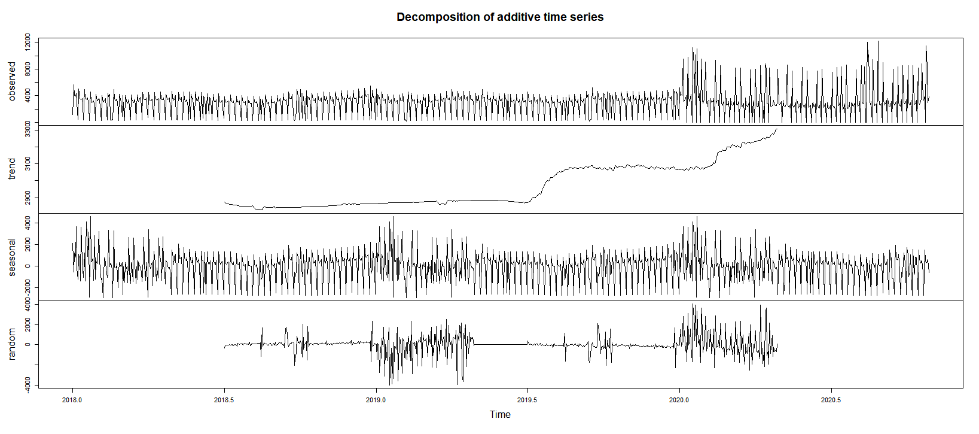
: 데이터를 분석할 때 시계열 시각화는 꼭 필요하다고 생각한다.
전체 관측값 데이터에 대해 1년을 주기로 시계열을 만들어 시계열 분석을 하고 시각화로 나타낸다. 전체 진료 내역의 흐름을 시계열로 만들어 시각화하면 아래와 같은 그래프가 출력된다.
<그래프 해석>
전체적으로 분석하기엔 2018년과 2019년 모두 3000-4000건의 진료 내역을 보이지만 2020년부터 급증한 모습을 볼 수 있다.
트렌드는 2019년 하반기부터 급증한 것을 볼 수 있으며, 계절성도 1년 주기로 동일하게 나타나고 있는 것으로 보인다. 예측 오차는 대체로 매년 하반기에는 작게 나타나고, 상반기에 크게 나타나고 있다.
2018년 2019년 2020년

Slide 14
01-1
3) 요약
1. 상위 50대 주상병
2018~2020년 사이에 J209와 I109번 질병원인으로 병원을 찾는 환자수가 가장 많았고 70~79세 환자수가 가장 높으며 그 다음으로 60~69세, 9세 이하 순서이다.
2. J209 & I109
비교 시각화를 통해 J209코드는 9세 이하의 환자수가, I109코드는 70~79세 환자수가 가장 많은 비율을 차지하고 있는 것을 알 수 있다.
3. 군집
계층적) 유사도가 높은 데이터끼리 연결하고 트리구조처럼 만든 덴드로그림을 통해 주상병코드를 그룹화한다.
분할적) 5개의 서로 다른 군집을 찾기 위해 k값을 5로 설정한 후 K-Means 알고리즘에 따라 분할적으로 그룹화한다.
4. 텍스트 시각화
앞서 분석한 결과에 따라 주어진 데이터 셋에는 J209와 I109가 많이 있을 것이라고 예상할 수 있고 실제로 워드클라우드와 트리맵으로 분석한 결과 J209 다음에 I109순으로 크기가 큰 것을 확인할 수 있다.
5. 지도시각화
시도 코드를 이용해 시도별 전체 환자수를 지도에 시각화한다. 설정한 색상을 통해 어느 지역의 환자수가 많은지 파악할 수 있고 색 설정은 본인이 원하는 색으로 바꿀 수 있다. 분석 결과 경기도와 부산광역시의 환자수 비율이 높았고 가장 낮은 비율을 차지한 지역은 강원도였다.
6. 시계열 시각화
전체 값은 2018년과 2019년은 약4000건이지만 2020년에는 급증한 모습을 볼 수 있다. 또한 2019년 하반기부터 급증하는 추세를 보이고 있으며 1년주기로 계절성이 동일하게 나타나고 있다. 오차는 매년 상반기에는 크고 하반기에는 작은 모습을 보인다.

Slide 15
NEXT
01
2021학년도 학습한 빅데이터 경험/ 사례/ 결과물
1-2. 치매 환자 데이터

Slide 16
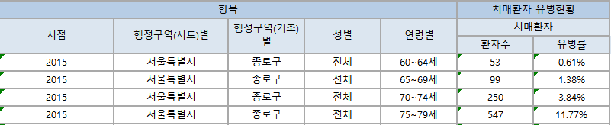
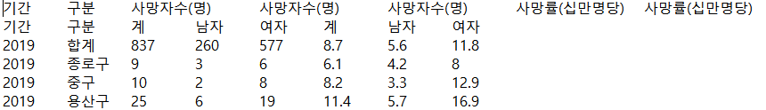
01-2
2021학년도 학습한 빅데이터 경험/ 사례/ 결과물 : 치매
1) 데이터 소개
: 치매유병현황, 서울시 치매 사망자수 및 사망률, 서울시 치매센터
치매유병현황: 2015년부터 2020년까지 서울시의 60세 이상 치매환자 유병현황을 행정구역별, 성별, 연령별로 집계된 데이터이다.
서울시 치매 사망자수 및 사망률: 2019년의 서울시 치매 사망자수 및 사망률을 행정구역별로 집계한 데이터이다.
서울시 치매센터: 2021년 상반기 서울시에 등록 되어있는 치매센터의 위치(위도, 경도), 설립년월, 운영기간 전화번호 등 센터에 대한 기본 데이터이다.

Slide 17
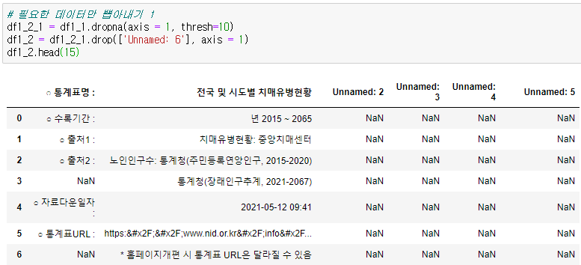
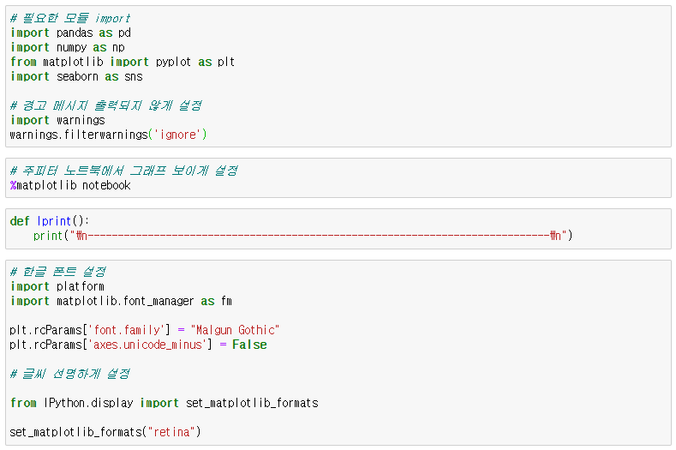
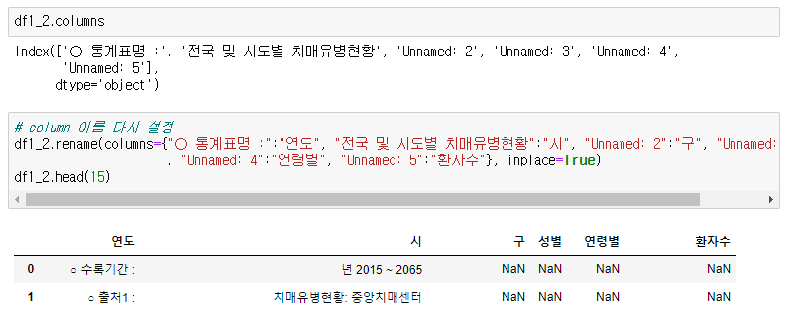
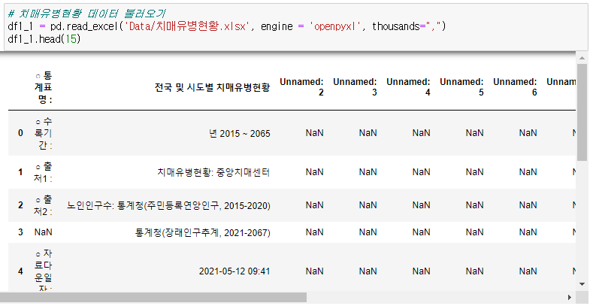
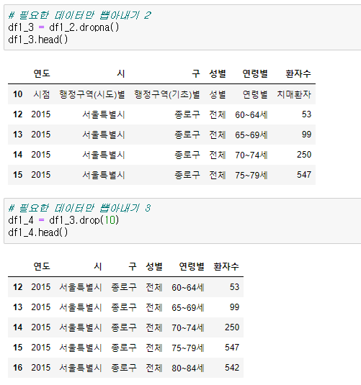
01-2
1. 필요한 모듈, 그래프와 한글 폰트가 깨지지 않도록 설정
2) 코드 및 시각화
2. 치매유병현황 데이터를 불러와 분석에 필요한 컬럼만 선택한 후 컬럼의 이름과 데이터의 형식을 적절하게 변경해준다.

Slide 18
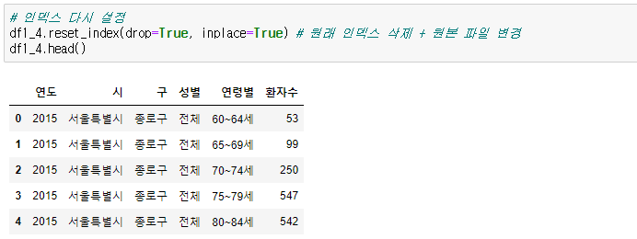
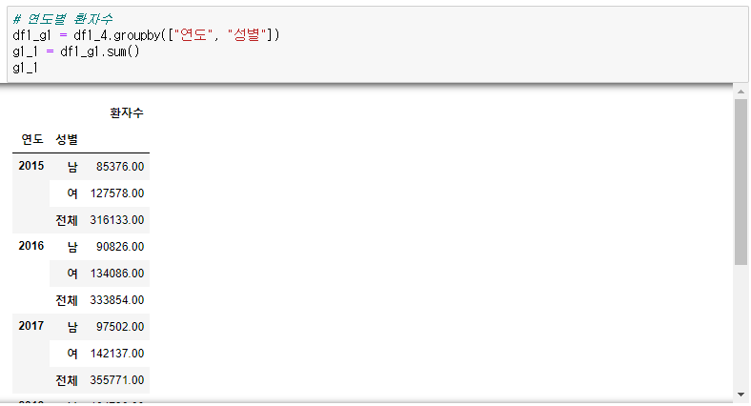
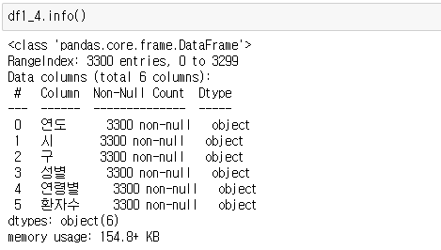
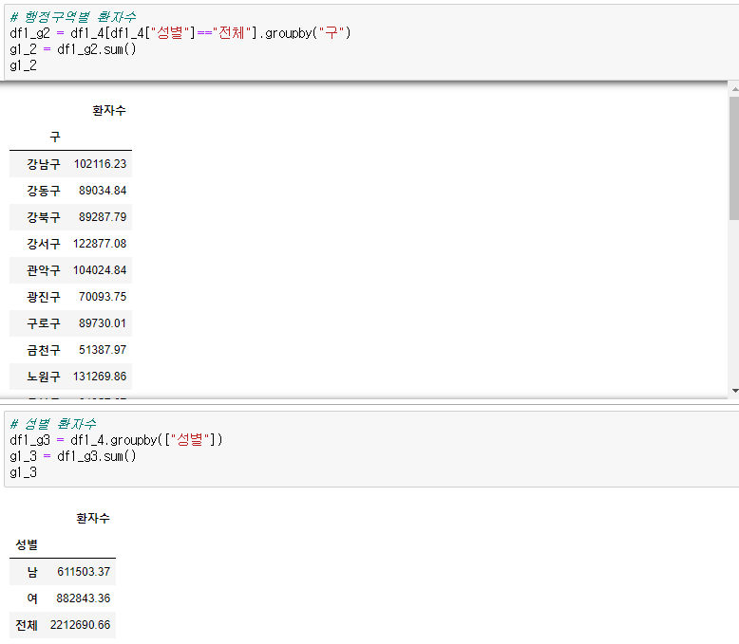
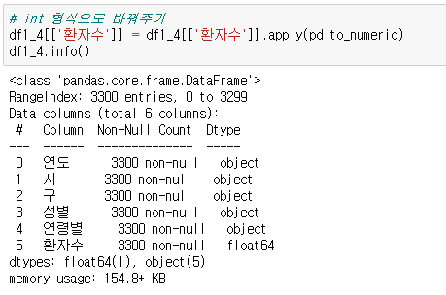
3. 데이터를 분리하면서 인덱스가 바뀌었으므로 다시 설정한다.
<그룹화 결과>
4. Groupby 함수를 이용하기 위해 데이터프레임의 형식을 수치형으로 바꿔주고 그룹화한다.
: 연도와 성별에 따른 환자수의 총합
: 성별 환자수의 총합
: 행정구역별 환자수의 총합

Slide 19
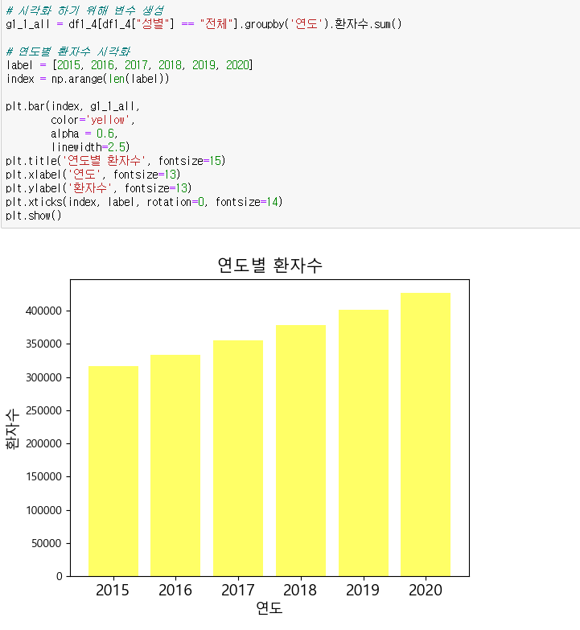
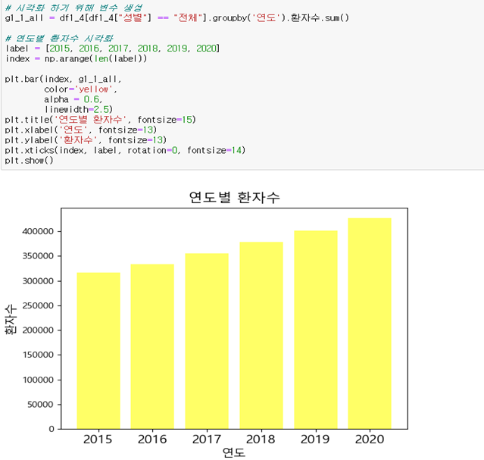
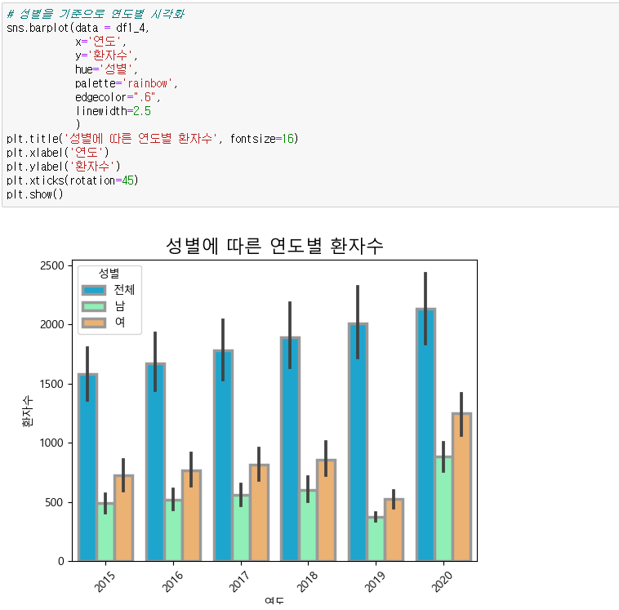
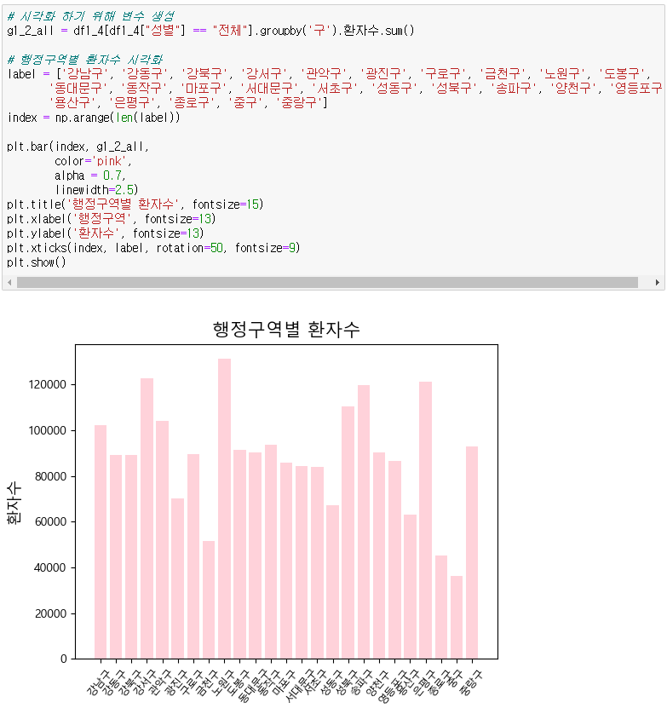
5. 그룹화한 데이터를 이용해 각각 시각화한다.
<그래프 해석>
시간이 지날수록
치매 환자수가 점점
증가하는 추세를 보인다.
<그래프 해석>
여성이 남성에 비해 환자수가 많다.
<그래프 해석>
노원구, 강서구, 은평구 순으로
환자수가 많다.

Slide 20
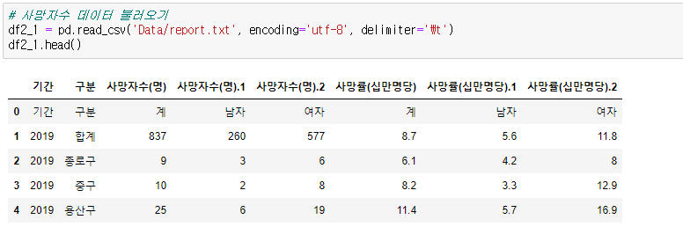
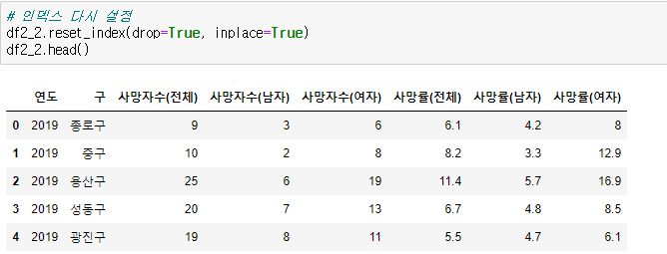
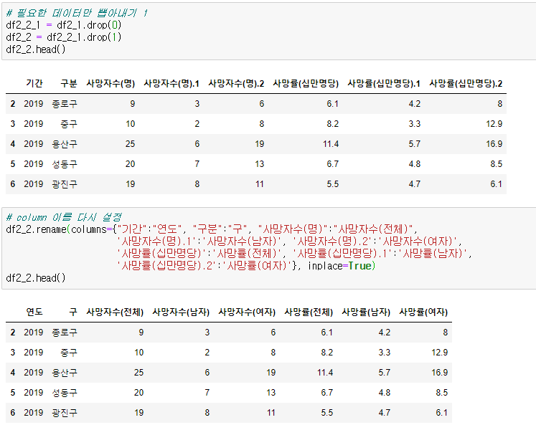
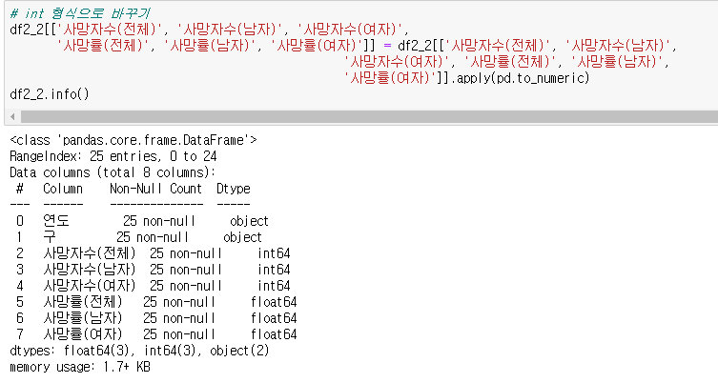
사망자수 파일을 불러와 치매유병현황 데이터와 마찬가지로 분석에 필요한 컬럼만 선택한 후 컬럼의 이름과 데이터의 형식을 적절하게 변경해준다. 이 데이터 역시 숫자형으로 변경해주어야 한다.

Slide 21
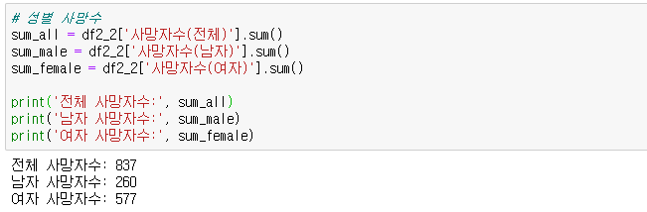
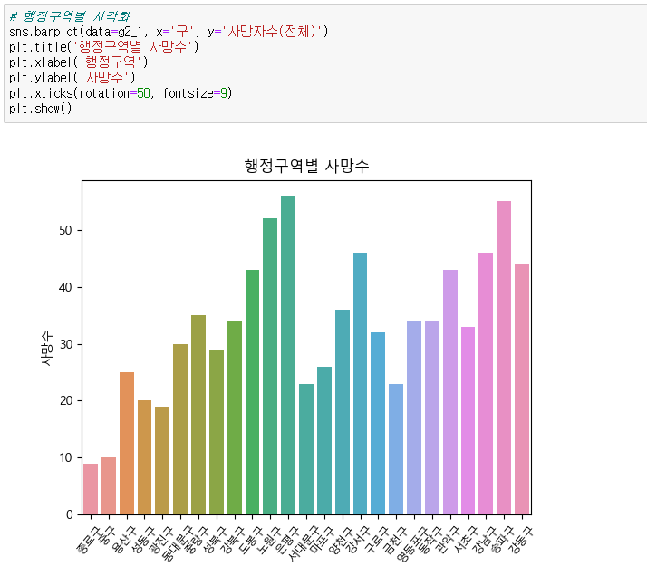
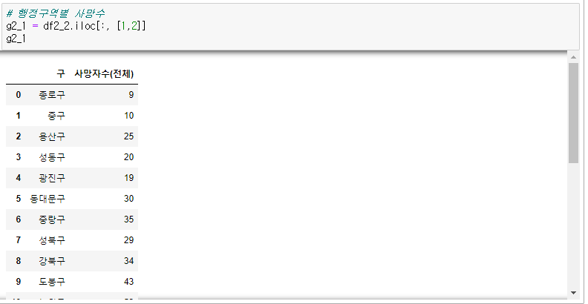
2. 성별 사망자수부터 분석한다. 첫 번째 데이터로 분석한 결과를 통해 여성 사망자수가 더 많을 거라는 예측을 할 수 있다.
3. 다음 행정구역별 사망자수를 분석하고 시각화한다.
<그래프 해석>
은평구, 노원구, 송파구 순으로 사망자수가 높다는 것을 알 수 있다.
앞에 분석한 결과를 통해 환자수가 많으니 자연스레 사망수도 많을 것이라고 예측할 수 있다.

Slide 22
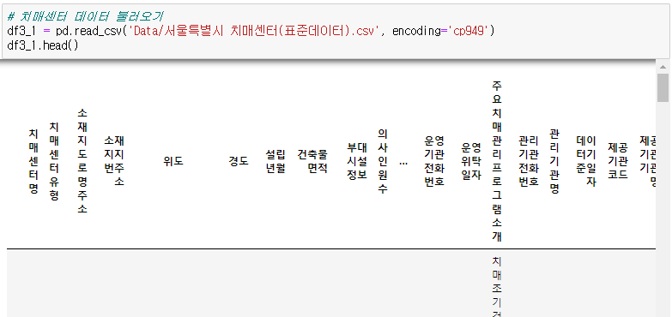
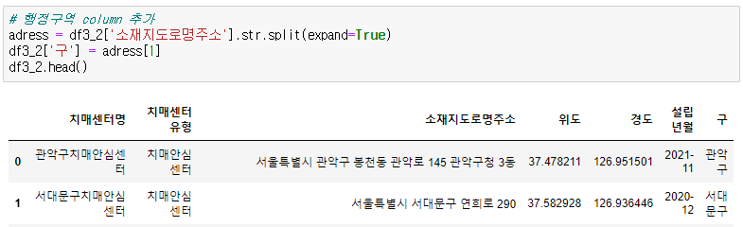


1. 마지막으로 치매센터 데이터를 불러와 필요한 정보만 남기고 정리한다.
2. 소재지도로명주소 컬럼에 있는 행정구역을 뽑아와 새로운 컬럼으로 추가한다.
3. 행정구역별 치매센터의 개수를 시각화해서 알아본다.
<그래프 해석>
강북구에 2개,
나머지 구에는 1개씩 있다.

Slide 23





4. 위도와 경도 데이터를 이용해 실제 지도 위에 위치를 찍어본다.
필요한 모듈을 설치해주고 지도의 중심을 지정하기 위해 위도와 경도의 평균값 구하는 과정이 필요하다.

Slide 24
01-2
3) 요약
1. 치매유병현황
연도별: 2015년부터 2020년까지 시간이 지남에 따라 치매 환자수가 점점 증가하는 추세다.
성별: 5년 데이터 모두 남성에 비해 여성 환자수가 더 많다.
행정구역별: 노원구, 강서구, 은평구 순으로 환자수가 많다. 또한 중구의 환자수가 가장 적고 그 다음으로는 종로구인 것도 확인할 수 있다.
2. 치매사망자수
성별: 치매유병현황에서 여성 환자수가 더 많았기 때문에 여성 사망자수가 더 많을 것이라고 예측할 수 있고 실제로 여성 사망자수가 남성보다 많음을 알 수 있다.
행정구역별: 행정구역도 마찬가지로 예측 가능하고 은평구, 노원구의 사망자수가 높다는 사실을 확인할 수 있다.
3. 치매센터
치매센터 데이터셋에 있는 행정구역을 이용해 각 행정구역에 있는 치매센터 개수를 알아본 결과 강북구에 2개, 나머지 구에 1개씩 있었다. 각각 센터의 위도와 경도 데이터를 이용해 실제 지도에 찍어보며 지도상으로 어디에 위치하고 있는지 알 수 있다.

Slide 25
NEXT
01
2021학년도 학습한 빅데이터 경험/ 사례/ 결과물
1-3. 심장 질환 환자 데이터

Slide 26

01-3
2021학년도 학습한 빅데이터 경험/ 사례/ 결과물 : 심장질환
1) 데이터 소개
: heart.csv // Kaggle을 이용해 파이썬 언어로 데이터 분석을 학습했다. 그 중 데이터는 심장질환 데이터셋을 골랐고 이 데이터는 심장 질환에 영향을 미치는 76가지 속성 중 14개의 하위 집합을 사용해 나타냈다. 헝가리의 심장 연구소, 스위스 취리히 대학병원, 스위스 바젤 대학 병원, VA 의료 센터에서 이 데이터를 제공했으며, 본 데이터는 특정 심혈관 질환을 예측하거나 심장 건강에 대한 명확 징후를 찾기 위해 공개되었다.
- columns 값 정의 –
age : 연령
sex : 성(1=남자, 0=여자)
cp : 가슴 통증 유형 (1-4)
trestbps : 휴식 혈압
chol : mg/dl의 혈청 콜레스트랄
6. fbs : 금식 혈당 > 120 mg/dl
7. restecg : 휴식 심전도 결과 (값 0,1,2)
8. thalach : 최대 심박수 달성
9. exang : 운동 유도 협심증
10. oldpeak : 올드피크
= ST 우울증은 휴식에 상대적인 운동에 의해 유도
11. slope : 피크 연습 ST 세그먼트의 경사
12. ca : 밀가루에 의해 착색 된 주요 선박 (0-3)의 수
13. thal : 3 = 정상; 6 = 고정 결함; 7 = 뒤집을 수 있는 결함
14. target : 심장마비 발생유무 (1=발생, 0=미발생)

Slide 27





1. 사용할 라이브러리 불러오기
01-3
3. 컬럼을 변경한 데이터셋은 다음처럼 출력된다.
2) 코드 및 시각화
4. 셀의 데이터를 디테일하게 변경시키는데 int 값이 문자를 갖고 있는 열만 변경한다.
(Age, 혈압, 콜레스테롤, ecg, 최대심박수, 등은 그대로 둔다)
2. 사용할 데이터셋을 pandas를 이용해 읽어왔다. 그리고 정확한 분석을 위해 컬럼명을 자세히 해당하는 뜻에 맞게 재구성한다.

Slide 28




< 두 그래프 해석 >
심장 질환이 있는 사람과 없는 사람을 비슷한 수로 두어 분석했다.
심장 질환은 남성에게 많이 일어나는 것으로 보인다.
하지만 심장 질환이 없는 사람도 남자의 비율이 높은 것으로 보인다.
발병률은 여자에게 더 높을 것으로 예측했다.
< 그래프 해석 >
연령 분포는 정규 분포와 비슷하게 보인다.
이 데이터의 환자 연령은 29-77세로, 30대와 70대에겐 발병이 적다.
심장 질환은 대체로 50대와 60대에서 많이 발병한다.

Slide 29


< 그래프 해석 >
심장병을 앓고 있는 남자 환자와 여자 환자의 수가 비슷하다.
심장병을 앓고 있지 않은 여성 환자가 남성 환자보다 더 적다.
< 그래프 해석 >
심장질환을 가지고 있는 연령층은 남녀 모두 5-60대가 평균적으로 가장 많다.
심장질환이 없는 환자의 연령 중간값은 심장질환 환자보다 약간 높다.

Slide 30


< 그래프 해석 >
심장질환이 있는 환자에게 가장 흔한 흉통 유형은 "atypical agina"이고, "agina pectoris"가 다음이다.
40명 정도의 환자가 가슴 통증은 없지만 여전히 심장병을 앓고 있다는 것을 알 수 있다. (absent의 파란색 부분)
가슴 통증이 없다고 해서 환자가 심장병이 없다고 할 수는 없다.
가슴에 통증이 없는 환자는 남성 환자가 여성 환자보다 더 많다. 하지만 통증을 느끼는 환자도 남자가 더 많다.

Slide 31




1번)
2번)
3번)
< 그래프 해석 >
1번) 휴식기 혈압 분포는 정규 분포에 가깝다.
2번) 심장질환 환자와 비심장질환 환자의 휴식기 혈압은 비슷하다.
3번) 심장질환이 있는 중간 휴식기 혈압 = 남성(130), 여성(130)
3번 )심장질환이 없는 중간 휴식기 혈압 = 남성(130), 여성(140)

Slide 32




1번)
2번)
3번)
< 그래프 해석 >
1번) 혈청 콜레스테롤의 분포는
정규 분포에 가깝고 꼬리가 길다.
2번) 심장질환 환자와 비심장질환 환자의
혈청 콜레스테롤 분포는 거의 같다.
3번) 심장질환이 있는 중간 콜레스테롤 = 남성(228), 여성(249)
3번) 심장질환이 없는 중간 콜레스테롤 = 남성(247.5), 여성(265.5)

Slide 33




< 그래프 해석 >
공복혈당이 120 이상인 사람은 여성에 비해 남성이 더 많다.
공복 혈당이 120 미만인 사람도 남성이 많다.
심장 질환을 가진 환자의 대부분 공복혈당이 120 미만임.
< 그래프 해석 >
휴식기 심전도가 1인 사람 중 심장질환을 앓고 있는 환자가 더 많다.
휴식기 심전도가 2인 사람은 매우 적다.
휴식기 심전도 0과 1인 사람은 남성에게서 더 많이 발견된다.

Slide 34



1번)
2번)
3번)
< 그래프 해석 >
심장병의 유무와 무관하게 대부분의 환자들이 Thalassemia(지중해 빈혈)를 앓는다.
fixed defect Thalassemia는 심장질환 환자에게서 더 흔하며, reversable defect Thalassemia는 심장질환이 없는 환자에게서 더 흔하다.
모든 유형의 흉통에서 fixed defect Thalassemia 환자가 더 많은 반면 흉통이 없는 환자와 reversable defect Thalassemia는 매우 일반적이다.
fixed defect Thalassemia는 남성과 여성 환자 사이에서 매우 흔하지만 여성 환자에 비해 reversable defect Thalassemia 남성 환자가 매우 많다.

Slide 35
01-3
4. 휴식기 혈압
휴식기 혈압 분포는 정규 분포에 가깝다. 심장질환 환자와 비심장질환 환자의 휴식기 혈압은 비슷하다. 심장질환 환자의 휴식기 혈압 : 남=여, 정상인의 휴식기 혈압 : 남<여
5. 콜레스테롤
혈청 콜레스테롤의 분포는 정규 분포에 가깝고 꼬리가 길다. 심장질환 환자와 비심장질환 환자의 혈청 콜레스테롤 분포는 거의 같다. 심장질환 환자& 정상인의 콜레스테롤 : 남<여
6. 공복혈당
공복혈당이 120 이상인 사람은 여성에 비해 남성이 더 많다. 그리고 120 미만인 사람도 남성이 많다. 심장 질환 환자의 대부분 공복혈당이 120 미만이다.
7. 휴식기 심전도
휴식기 심전도가 1인 사람 중 대부분 심장질환을 앓고 있다. 휴식기 심전도 0과 1인 사람은 남성에게서 더 많이 발견되고, 휴식기 심전도가 2인 사람은 매우 적다.
8. (지중해) 빈혈
심장병의 유무와 무관하게 대부분의 환자들이 빈혈을 앓는다. 모든 유형의 흉통에서 고정 결함 빈혈 환자가 더 많은 반면, 흉통이 없는 환자와 치료가능한 결함 빈혈은 매우 일반적이다. 고정 결함 빈혈 환자는 모두 흔하지만, 치료가능 빈혈 환자는 남성 환자가 훨씬 많다.
3) 요약
1. 성별
심장 질환이 있는 사람과 없는 사람을 비슷한 수로 두어 분석했을 때, 남성은 환자와 정상인이 둘 다 많았지만, 정상인이 더 많았다. 여성은 환자와 정상인 둘 다 남성보다 적은 수였지만, 환자가 압도적으로 더 많았다. 따라서 발병률은 여자에게 더 높을 것으로 예측했다.
2. 나이
이 데이터의 환자 연령은 29-77세이며, 심장 질환은 대체로 50대와 60대에서 많이 발병하고, 30대와 70대에겐 발병이 적다. 심장질환을 가지고 있는 연령층은 남녀 모두 5-60대가 평균적으로 가장 많다.
3. 흉통유형
심장질환 환자에게 가장 흔한 흉통 유형은 "atypical agina"이다. 흉통이 없다고 해서 환자가 심장병이 없다고 할 수는 없으며, 흉통이 없는 환자는 남성 환자가 여성 환자보다 더 많다. 하지만 통증을 느끼는 환자도 남자가 더 많다.

Slide 36
NEXT
02
더 효율적인 빅데이터 학습/ 강의 아이디어 추가
2-1. 심화 학습 예시

Slide 37

02-1
더 효율적인 빅데이터 학습/ 강의 아이디어 추가 : 심화 학습 예시
1) 데이터 소개
: 국민건강보험공단_진료내역정보 & 질병사인분류표
누락되었던 진료내역정보의 데이터를 추가적으로 더 수집한다.
질병사인분류표: 코드화된 주상병이 실제 어떤 병명을 가지고 있는지 알려주는 txt 파일이다.

Slide 38


02-1
2) 심화학습 코드 및 시각화
1. 앞서 진료내역정보 데이터를 이용해 진행했던 분석과 동일한 과정을 진행한다. 2018년부터 2020년까지 원본데이터를 불러오는 것부터 시작하여 분석에 필요한 컬럼만 선택한 후 데이터의 형식을 적절하게 변경해준다. 연령대는 10년 단위로 나누어 범주를 구성한다.
2. 기초적인 작업이 끝났다면 날짜, 주상병, 연령대에 대한 기본 집계표를 생성한다.

Slide 39




3. 심화적인 분석을 위해 대상을 상위 20대 주상병과 50세 이상 환자로 정하여 재집계하고 시각화한다.
<그래프 해석>
50대 이상의 환자수가 많은 20개의 주상병 코드 중에서도 가장 많은 비율을 차지하는 병은 I109이다. I109가 압도적으로 1위를 차지하고 그 다음으로는 J209가 2위를 기록한다. 또한 연령대별 환자수는 50대<60대<70대 순으로 많은 것을 볼 수 있고, 80대부터는 환자수가 급감된 것을 확인할 수 있다.

Slide 40



4. 주상병별 연령대 집계표를 만들어 비교 시각화를 진행한다.
100% 비율
-> 우리는 막대 그래프로는 50대, 60대, 70대, 80대가 주상병별로 얼마만큼의 인원을 가지고 있는지 비교할 수 있다. 또한 어떤 병에 걸린 환자수가 더 많은지 막대의 길이로 비교할 수 있다. 정규화 그래프는 각각의 주상병을 100% 비율로 잡고 그때의 연령대가 차지하는 비율만큼 막대로 나타낸 그래프다. 이 정규화 그래프로 주상병별로 어느 연령대가 많이 걸리는지 추측할 수 있다.

Slide 41





5. treemap과 textplot을 이용해 텍스트 시각화를 해본다.
트리맵 시각화에는 질병사인분류표 파일을 이용하여 실제로 그 코드가 어떤 병명을 가지고 있는지 파악한다. Textplot을 이용하면 정확한 수치를 알 수 있다.
<그래프 해석>
앞서 막대그래프를 이용해 분석한 결과와 같이 I109이 트리맵에서 가장 큰 면적을 차지 하고 있다. 또한 가로 막대 그래프는 오름차순으로 정렬하는 그래프인데 I109가 가장 위에 가장 많은 수를 차지하고 있는 것을 확인할 수 있다.
한눈에 알아보기에는 트리맵이 적합하고, 정확한 수치를 알고 싶으면 가로 막대 그래프가 적합하다.

Slide 42



6. 위와 동일한 방식으로 분석 대상을 상위 20대 주상병과 10~30세 환자로 정하여 재집계하고 시각화한다.
<그래프 해석>
10~30대 이상의 환자수가 많은 20개의 주상병 코드 중에서도 가장 많은 비율을 차지하는 병은 J209이다. 다음으로는 F_와 N_이 2위를 기록한다. 또한 연령대별 환자수는 10대<20대<30대 순으로 많은 것을 볼 수 있고, 30대의 환자수가 10대와 20대의 수보다 많음을 확인할 수 있다.

Slide 43


7. 주상병별 연령대 집계표를 만들어 비교 시각화를 진행한다.
100% 비율
-> 우리는 막대 그래프로는 10대, 20대, 30대가 주상병별로 얼마만큼의 인원을 가지고 있는지 비교할 수 있다. 또한 어떤 병에 걸린 환자수가 더 많은지 막대의 길이로 비교할 수 있다. 정규화 그래프는 각각의 주상병을 100% 비율로 잡고 그때의 연령대가 차지하는 비율만큼 막대로 나타낸 그래프다. 이 정규화 그래프로 주상병별로 어느 연령대가 많이 걸리는지 추측할 수 있다.

Slide 44


8. treemap과 textplot을 이용해 텍스트 시각화를 해본다.
트리맵 시각화에는 질병사인분류표 파일을 이용하여 실제로 그 코드가 어떤 병명을 가지고 있는지 파악한다. Textplot을 이용하면 정확한 수치를 알 수 있다.
<그래프 해석>
앞서 막대그래프를 이용해 분석한 결과와 같이 J209이 트리맵에서 가장 큰 면적을 차지 하고 있다. 또한 가로 막대 그래프는 오름차순으로 정렬하는 그래프인데 J209가 가장 위에 가장 많은 수를 차지하고 있는 것을 확인할 수 있다. 한눈에 알아보기에는 트리맵이 적합하고, 정확한 수치를 알고 싶으면 가로 막대 그래프가 적합하다.

Slide 45
02-1
3) 심화 학습 해석
: 우리는 앞서 구한 시각화 자료들로 젊은 층과 노인층의 질병 차이를 발견했다.
아래의 트리맵 자료를 통해, 10-30대의 주요 질병은 급성 기관지염, 비뇨 생식계의 질환, 정신 행동 장애, 비염 등 오염된 환경에서 살아가면서 현대 사회에서 받는 스트레스로 얻는 질병이 많은 비율을 차지하고 있음을 파악했다. 하지만 50대 이상의 주요 질병은 고혈압, 급성 기관지염, 당뇨병, 식도염, 무릎 관절증 등 노화로 야기된 질환이 많으며 만성질환이 많이 차지하고 있다는 것을 파악할 수 있었다.
그래서 우리는 이런 차이점을 보이는 자료들로 해당 층을
겨냥한 맞춤형 진료를 준비할 수 있고, 해당 층이 자주 걸리는 질병에 대해 예방법을 작성한 시각자료를 만들어 연령대에 맞는 사람들에게 배부할 수도 있을 것이라 예상했다.
그리고 더 자세한 분석을 위해 비교분석할 연령대를 구체적으로 선정하면, 그에 맞는 결과를 얻을 수 있게 되어 표준화된 보건복지 대상 선정기준이나 보험회사의 본인 부담금도 적절하게 조절할 수 있을 것이라고 예상했다.
<10-30대의 주요 질병>
<50대 이상의 주요 질병>

Slide 46
<10-30대의 주요 질병>
다음 자료는 10-30대의 주요질병을 분석한 자료로 앞서 소개한 트리맵 시각화와 다르게, 선정한 연령대들의 분포 및 비율을 확인할 수 있다. 이러한 자료들로 우리는 청소년기, 청년기의 사람들이 대비해야 할 질병을 알 수 있고, 예방주사 접종이나 반복적인 안내방송 및 주의 등 그에 맞는 예방법 마련이 가능할 것이라 생각했다.
이 내용들은 10-30대뿐만 아니라 어느 연령대를 선정하느냐, 몇 개의 연령대를 선정하느냐에 영향을 받지 않기 때문에 분석대상을 50대 이상으로 한 자료에도 똑같이 적용된다.
<50대 이상의 주요 질병>

Slide 47
NEXT
02
더 효율적인 빅데이터 학습/ 강의 아이디어 추가
2-2. 강의 아이디어

Slide 48

02-2
더 효율적인 빅데이터 학습/ 강의 아이디어 추가 : 아이디어
1) 아이디어
1. Kaggle을 활용한 수업을 활성화한다.
2. 1년을 기준으로 하는 강의를 계획하여, 1학기는 언어 수업, 2학기는 프로젝트 수업을 진행한다.
Kaggle: Your Machine Learning and Data Science Community

Slide 49




02-2
더 효율적인 빅데이터 학습/ 강의 아이디어 추가 : 아이디어
: 1. Kaggle을 활용한 수업을 활성화한다.
2) 이유
-> 데이터 분석에서 가장 기초적이고도 중요한 작업은 데이터 수집이라고 생각한다. 데이터 수집을 위해서 수업에서는 주로 공공데이터 포털이나 K-ICT 빅데이터센터, 정보공개포털 등을 활용해 데이터를 다운로드하고 전처리하며 사용할 데이터를 직접 가공하곤 한다. 사실 이런 사이트에는 일정하게 기록되지 않거나, 년도별로 열이 다른 데이터도 있으며 NULL값을 포함하고 있는 데이터가 많아, 데이터 분석의 입문을 다지는 대학생이 사용하기엔 적합하지 않다고 생각했다. 또한 일련번호를 포함하여 공개한 데이터도 있어서 개인정보 유출의 위험도 배제할 수 없다고 생각했다.
공공데이터 포털에서 발견한 ‘한국 소비자원의 소비자 피해구제 데이터’로 모든 행이 사건번호를 포함하고 있다. 이 정보들로 소비자의 이름, 연락처, 집 주소까지 알아낼 수도 있고, 이는 개인정보 유출로도 번질 수 있다.
공공데이터 포털의 ‘사망 교통사고’에 대한 데이터이다. 열이 다르게 되어있는 모습을 확인할 수 있다.

Slide 50
02-2
더 효율적인 빅데이터 학습/ 강의 아이디어 추가 : 아이디어
: 1. Kaggle을 활용한 수업을 활성화한다.
2) 이유
-> 1-3의 심장질환 환자에 대해 분석한 사례들은 kaggle을 활용한 예시이다. Kaggle에서 데이터를 찾고, 수업시간 이외에 배운 내용도 데이터 분석에 대해 공부하는, 세계 사람들의 작업을 보고 적용시켜, 심화 학습도 할 수 있었다. 또한 이 곳에서 제공하는 데이터는 어려운 전처리 과정을 요구하지 않아 부담도 적고 개인 정보에 해당하는 id도 없어서 문제가 발생할 일이 없었다.
Kaggle에서 다운받아 활용한 ‘heart.csv’ 파일의 일부다.
고객ID가 없어 개인정보 유출을 막을 수 있으며 오직 한 사람의 사건에 관련된 속성들만 float, int의 형태로 가지고 있어 입문자에게 분석하기 좋은 데이터임을 알 수 있다.

Slide 51


02-2
: 1. Kaggle을 활용한 수업을 활성화한다.
2) 이유
-> Kaggle은 다양한 카테고리의 데이터를 제공하고 있어서, 개인이 가진 관심 분야의 데이터를 고를 수 있다.
데이터가 다양할수록 적용할 수 있는 분석기법과 시각화 방법이 많아지기 때문에 kaggle에서 제공하는 다양한 카테고리의 데이터는 대학생의 데이터 분석에 적합하다고 생각한다.
kaggle은 데이터마다 다른 사람들이 작업해둔 코드도 함께 제공하고 있기 때문에, 데이터가 다소 복잡하고 어렵더라도 혼자서 해결하기에 수월할 수 있다. 또한 작성하고 run한 코드에 대해 자동으로 점수를 부여하는 기능도 있어, 스스로의 프로젝트를 평가하기에도 적합하다.

Slide 52
02-2
2. 1년을 기준으로 하는 강의를 계획하여, 1학기는 언어 수업, 2학기는 프로젝트 수업을 진행한다.
2) 이유
[ 1학기 ]
분석에 사용할 프로그램 언어를 배운다.
R, Python, SQL 등
[ 2학기 ]
1학기에 배운 언어를 기반으로,
1인/2인/3인 으로 조를 구성해 프로젝트를 진행한다.
중간 프로젝트 1개, 기말 프로젝트 1개
-> 수업에서 아쉬웠던 점은, 분석에 필요한 언어에 대해서는 제대로 배우지 않았다는 점이었다. 타학과의 언어과목을 통해 R프로그램을 배울 수는 있지만 대부분 해당 수업에 필요한 코드만 배우는 탓에, 데이터 분석에 필요한 코드를 따로 배우진 못했다. 또한 15주에 걸쳐 이론을 배우고 얇게 배우는 언어 수업과 이를 심화한 프로젝트 구현은 데이터 분석가를 양성하기엔 지식이 더 필요하다고 느꼈다.
따라서 1년을 기준으로 하는 강의를 계획하여 1학기에는 언어에 초점을 둔 수업을 하고, 2학기에는 1학기에 배운 언어를 활용해 데이터를 분석하는 프로젝트를 제안한다. 이 방법을 통해 데이터 분석을 진행하면 더 구체적이고도 창의적인 분석이 가능해질 것이라고 생각한다.

Slide 53
사용한 자료
국민건강보험공단_진료내역 정보 데이터
https://www.data.go.kr/data/15007115/fileData.do
보건복지부_시군구별 치매현황
https://data.go.kr/data/15073342/fileData.do
서울시 치매 사망자수 및 사망률 통계
http://data.seoul.go.kr/dataList/11011/S/2/datasetView.do
서울시 치매센터
http://data.seoul.go.kr/dataList/OA-20352/S/1/datasetView.do
도로교통공단_사망 교통사고 정보 데이터
https://www.data.go.kr/data/15070340/fileData.do
한국소비자원 소비자 피해구제 정보
https://www.data.go.kr/data/3040720/fileData.do
Heart Disease UCI
https://www.kaggle.com/ronitf/heart-disease-uci
질병사인코드
https://www.koicd.kr/kcd/kcd.do

Slide 54
감사합니다 :)
1913397 오수민
1912354 이승현

